Slide 1
Государственное общеобразовательное учреждение Тульской области «Ефремовский областной центр образования»
Презентация к уроку
русского языка и литературы
в 6 «А» классе
по теме:
«В. БИАНКИ. «СЕНТЯБРЬ»
Учитель:
Ефимова С.В.

Slide 2
Речевая разминка
На опушке в избушке
Живут старушки-болтушки.
У каждой старушки лукошко.
В каждом лукошке кошка.
Кошки в лукошках
Шьют старушкам сапожки.
.
.

Slide 3
Загадки.
Распахнулись двери школ.
Что за месяц к нам пришел
Кто за августом приходит
Лето красное проводит,
Бабье лето зазывает,
В школу деток отправляет?
(Сентябрь)
Дождик с неба кап-кап-кап,
Листья желтые кружат
Как известно, детворе,
Пора в школу в…
(Сентябре)

Slide 4
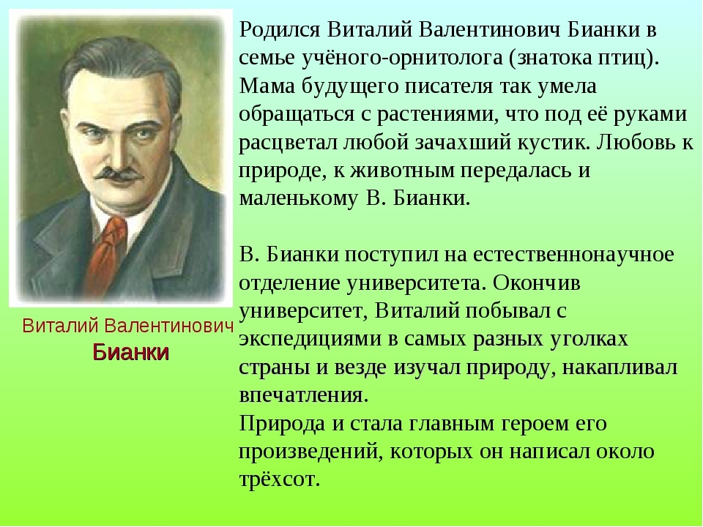
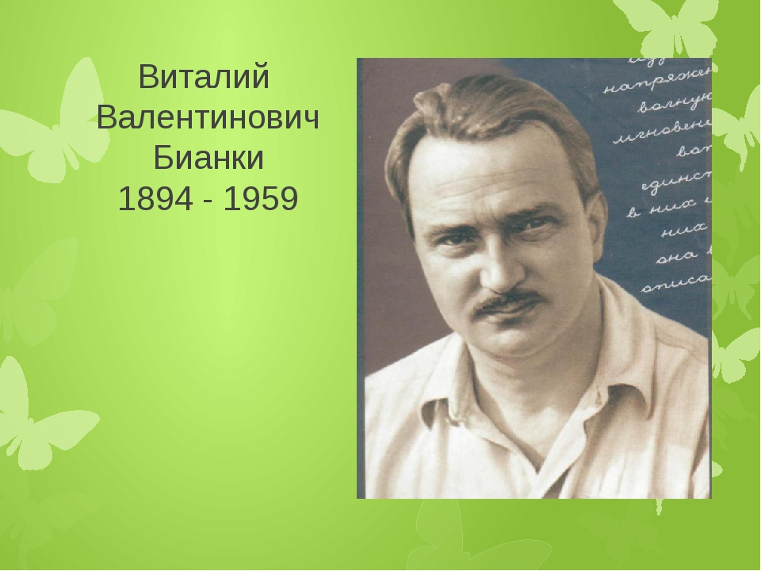
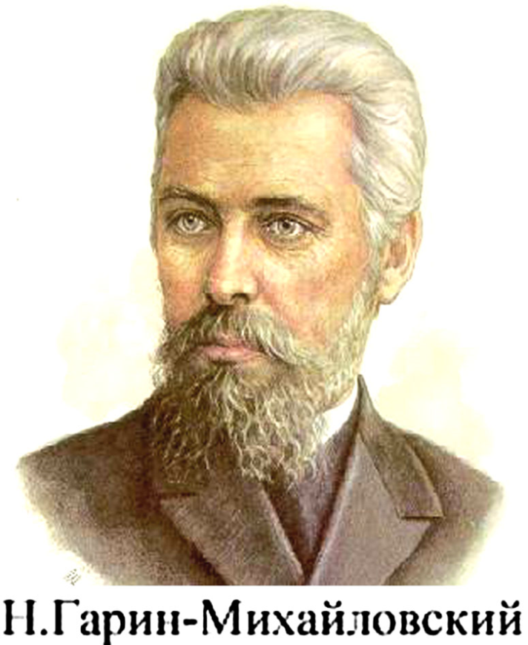
.

Slide 5
Словарь
Летовавшие –живущие где-либо летом, оставшиеся где-либо на лето.
Вёдро - летняя сухая и ясная погода.
Сентябрь - хмурень, ревун.
Буреть (бурый) – серовато-коричневый цвет
Черешок – соединение листика с деревом

Slide 6

Физминутка для глаз
,
Обведу я ими круг.
Глазком видеть всё дано-
Где окно, а где кино.
Обведу я ими круг,
Погляжу на мир вокруг.
Глазки видят всё вокруг,
Обведу я ими круг.
Глазком видеть всё дано-
Где окно, а где кино.
Обведу я ими круг,
Погляжу на мир вокруг.

Slide 7
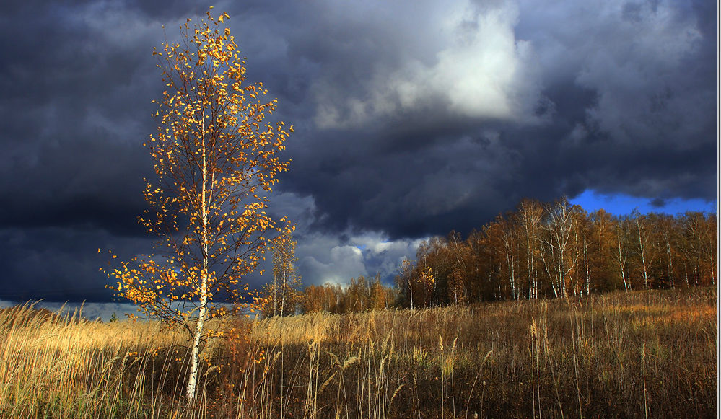
Сентябрь – хмурень, ревун.
Всё чаще хмурится небо, ревёт ветер.

Slide 8
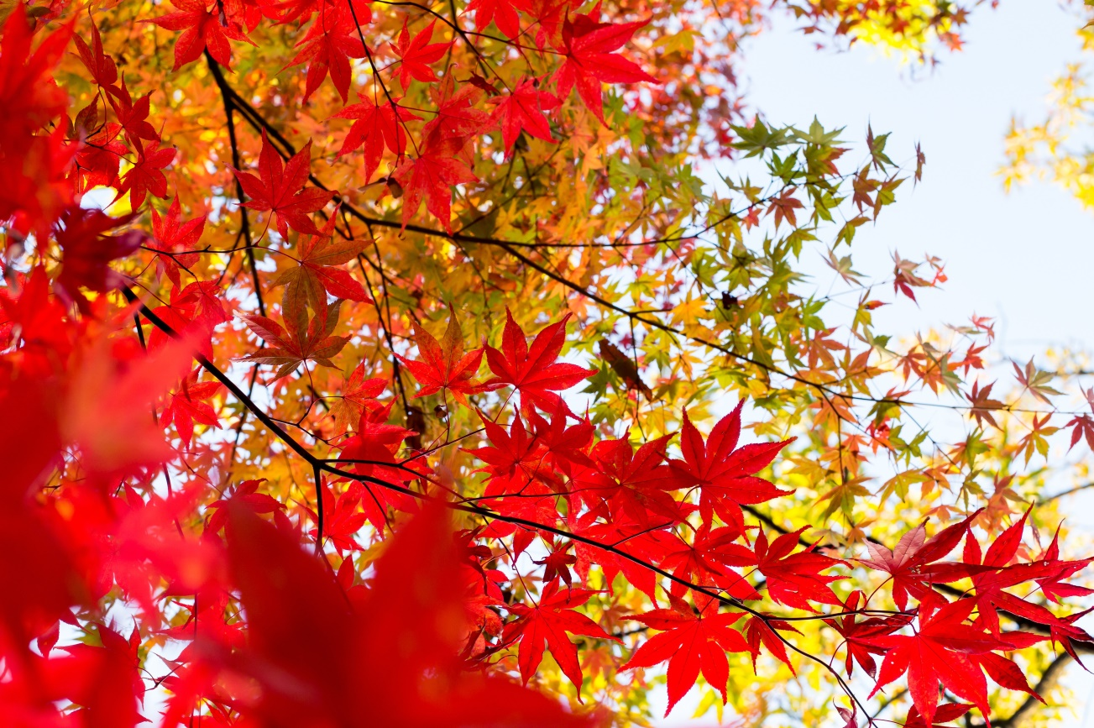
Высоко над головой начинает желтеть, краснеть, буреть лист.

Slide 9
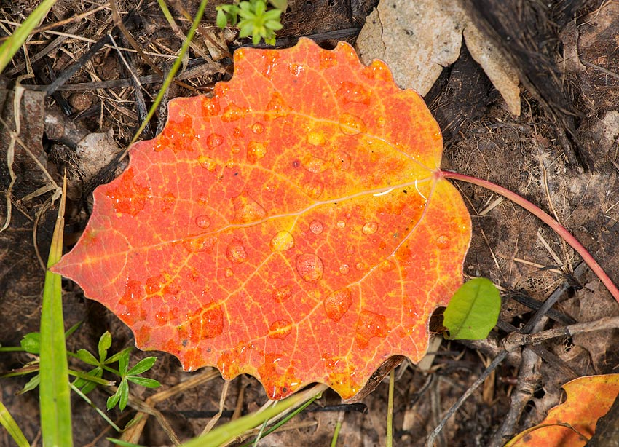
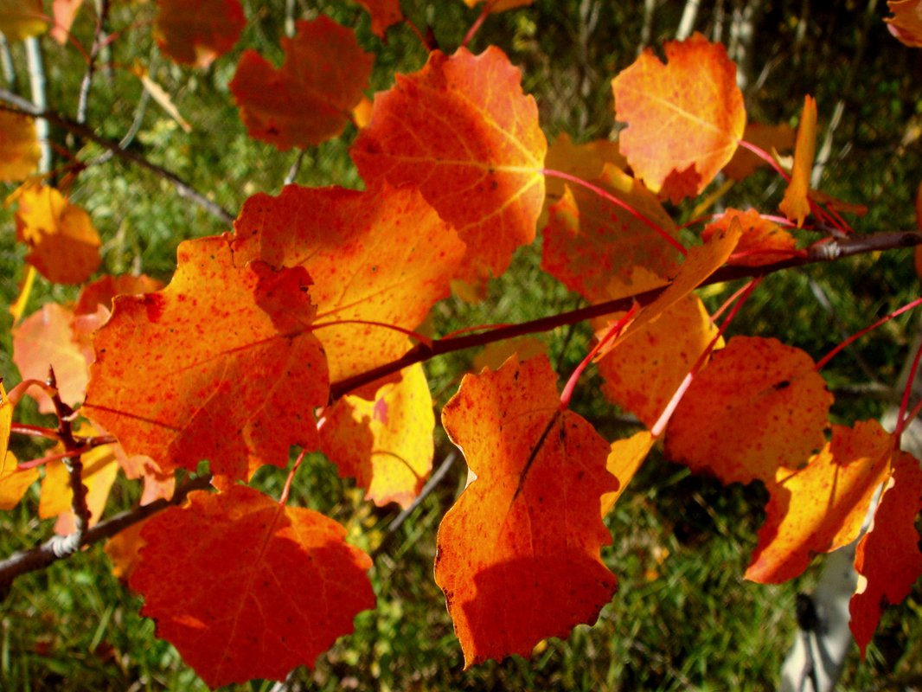
Вдруг оборвётся с ветки красный осиновый лист. Бесшумно скользнёт по земле.

Slide 10
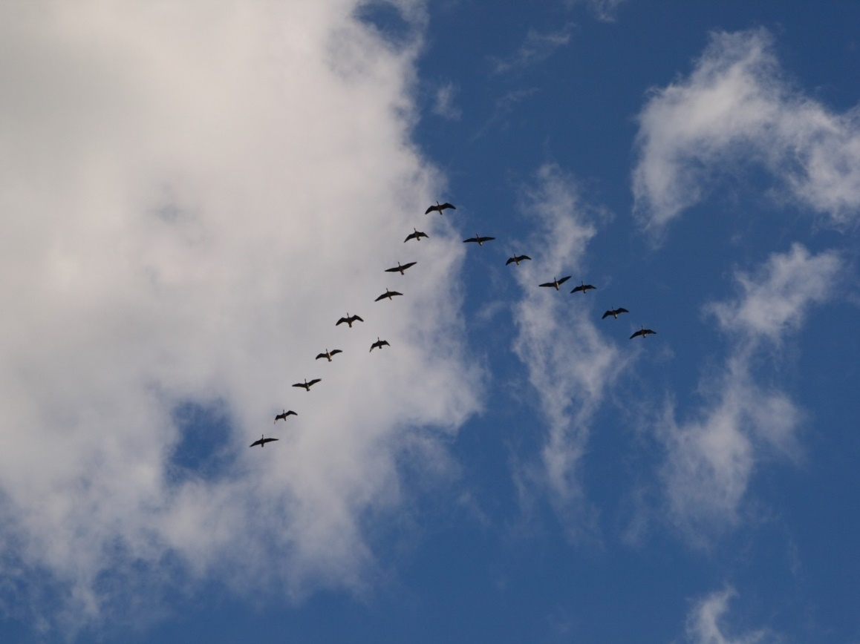
Ласточки и другие летовавшие собираются в стаи и улетают.

Slide 11
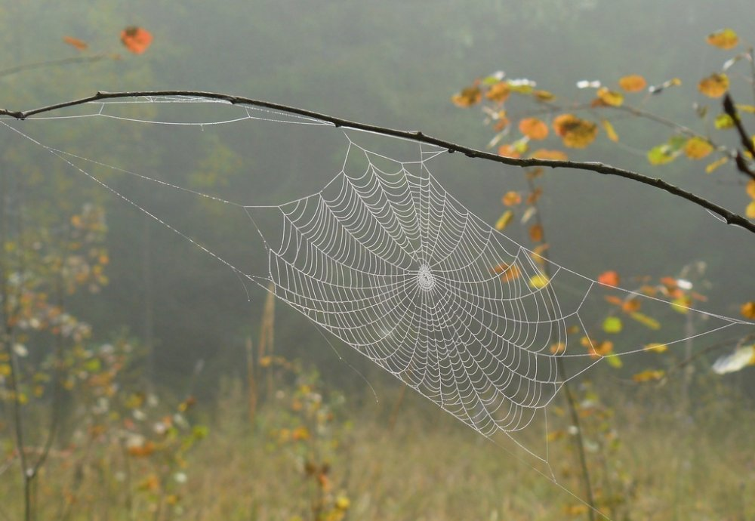
И вдруг – тёплые, тихие дни.
В воздухе серебрятся паутинки

Slide 12
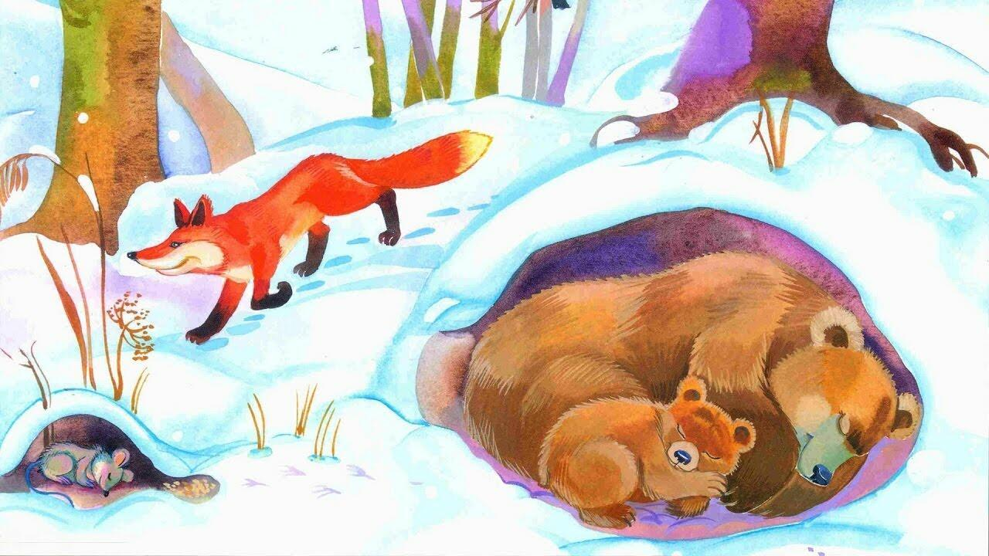
В лесу всё готовится к долгой зиме.

Slide 13
Найдите и прочитайте в тексте
Как автор описывает первый месяц осени?
Как автор описывает бабье лето?

Slide 14
Краткий пересказ по плану.
1.Сообщение о несчастье с Жучкой.
2. Приготовление к спасению.
3. Неудачное спасение.

Slide 15
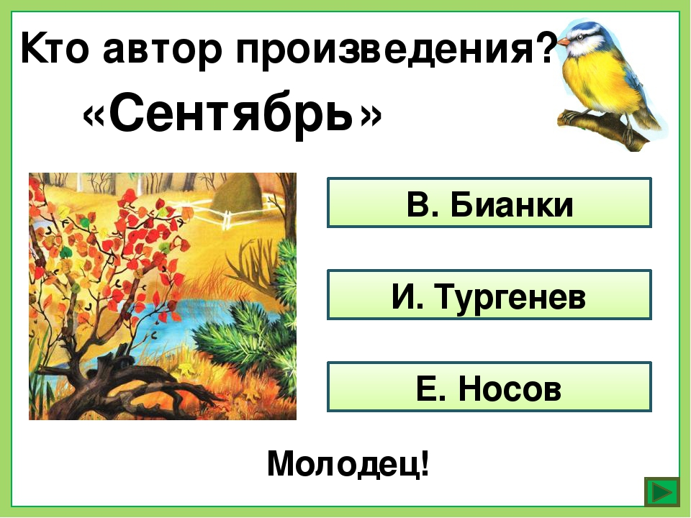

Slide 16
Домашнее задание
стр.6-7, читать, пересказ.

Slide 17
Рефлексия
Если вам понравился урок, если история Темы и Жучки затронула ваше сердце, то ПОДНИМИТЕ СЕРДЕЧКИ, КОТОРЫЕ ЛЕЖАТ У ВАС НА ПАРТЕ.

